Slide 1
L’enseignement scientifique
Tronc commun du cycle terminal voie générale
Thème 1 La radioactivité
Ludovic Legry
Delphine Pailler

Slide 2
Objectifs de formation
Comprendre la nature du savoir scientifique et ses méthodes d’élaboration.
Identifier et mettre en œuvre des pratiques scientifiques.
Identifier et comprendre les effets de la science sur les sociétés.

Slide 3
Thèmes et sous-thèmes
Thème 1 : une longue histoire de la matière
Des édifices ordonnés : les cristaux
La désintégration radioactive
Thème 2 : le Soleil, notre source d’énergie
Le rayonnement solaire
Thème 3 : la Terre, un astre singulier
La forme et la mesure de la Terre
Thème 4 : Son et musique, porteurs d’information
La musique ou l’art de faire entendre les nombres (les gammes)
Le son, une information à coder
Un projet expérimental et numérique
Traitement statistique de mesures

Slide 5
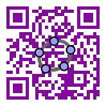
Thème 1 : une longue histoire de la matière
1.1 La désintégration radioactive
1.2 Des édifices ordonnés : les cristaux
Modéliser, visualiser les mailles cristallines avec GeoGebra.
Livret GeoGebra : acver.fr/ggb-es
Notes:
Un thème pour travailler la géométrie dans l’espace

Slide 6
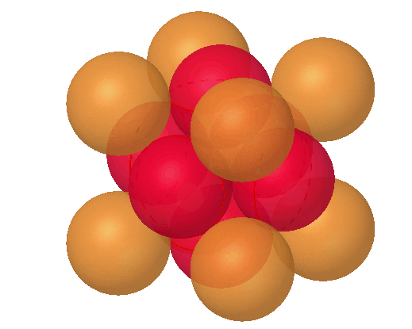
Thème 1 : une longue histoire de la matière
Notes:
Un moyen de travailler la géométrie dans l’espace

Slide 7
Thème 1 : une longue histoire de la matière
1.1 La désintégration radioactive
1.2 Des édifices ordonnés : les cristaux
Simulation au tableur
Simulation Python
Visualiser la demi-vie avec GeoGebra

Slide 8
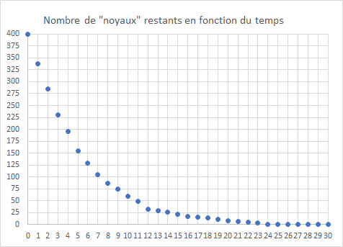
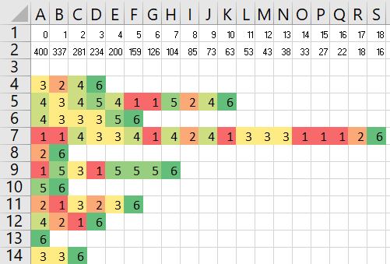
Thème 1 : une longue histoire de la matière
=ALEA.ENTRE.BORNES(1;6)
=SI(OU(A4=6;A4=" ");" ";ALEA.ENTRE.BORNES(1;6))

Slide 9
Thème 1 : une longue histoire de la matière
La désintégration radioactive
Simulation au tableur
Simulation Python
Visualiser la demi-vie avec GeoGebra

Slide 10
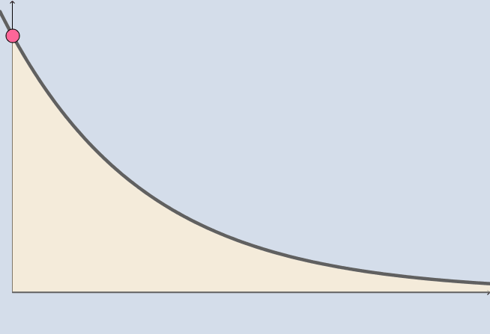

Slide 11
Thème 1 : une longue histoire de la matière
La désintégration radioactive
Pour aller plus loin...

Slide 12
Travaux en cours
Ressources mathématiques pour l’Ens. Sci.
Ressources pluridisciplinaires
E3C
Identification collective des ressources.

